Slide 1
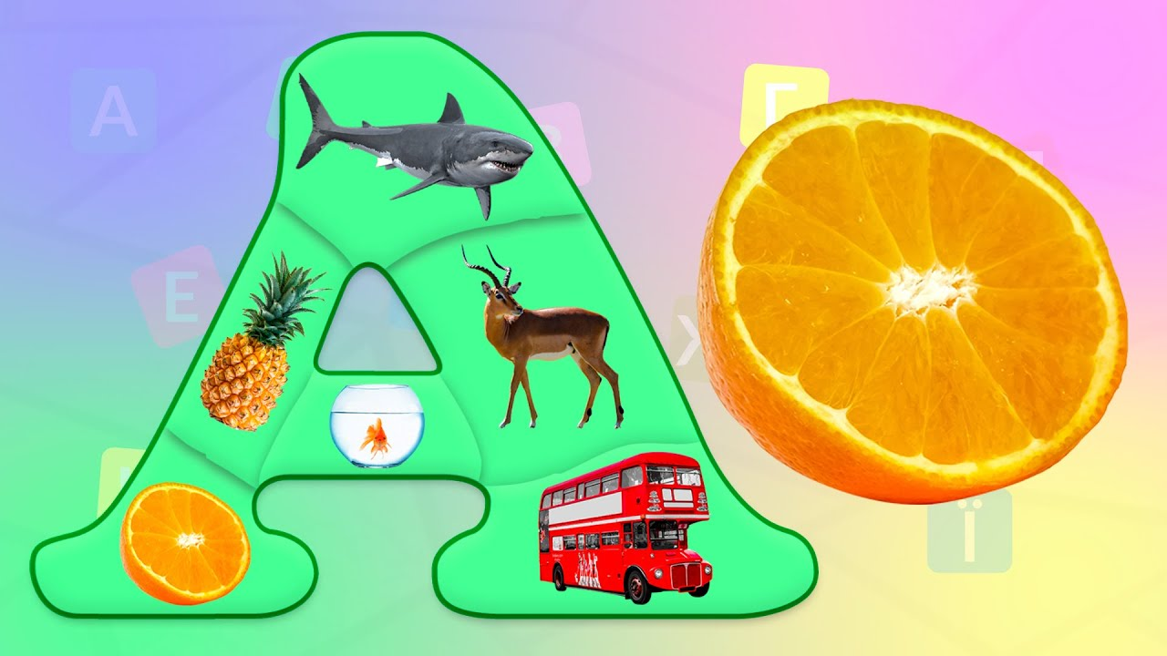
Навчання грамоти
Читання
Букварний період
Урок 16
Звук [а]. Мала буква а.
Складання речень за малюнками

Slide 2
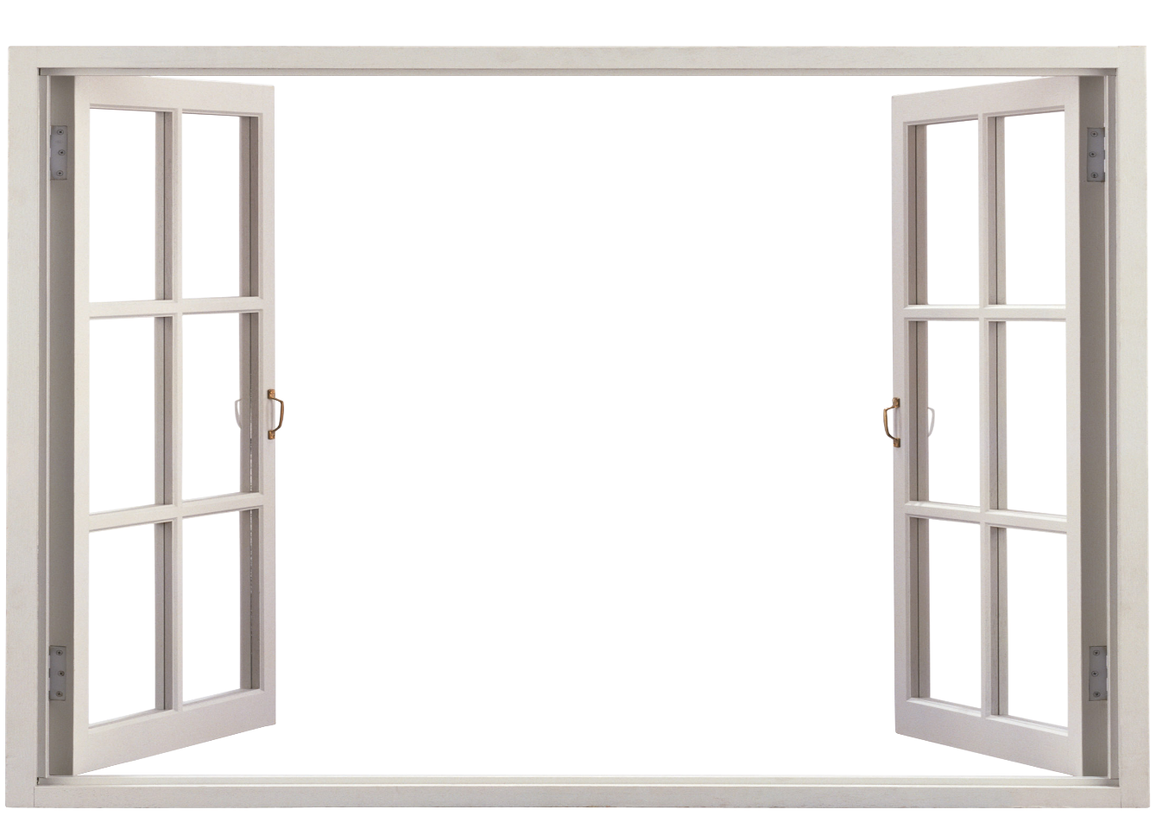
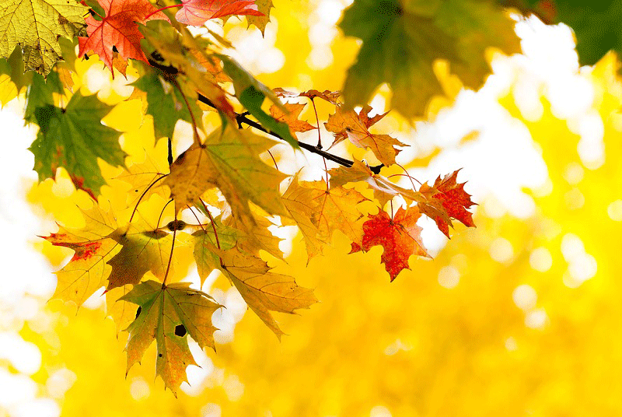
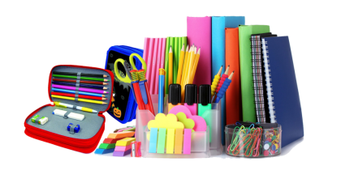
Організація класу
Продзвенів уже дзвінок,
Починається урок.
Приготуйте без мороки
Все, що треба до уроку.
Зошит, ручку, олівці.
Все готове? Молодці!

Slide 3
Налаштування на урок
Настрій якої книжки повторює твій настрій

Slide 4
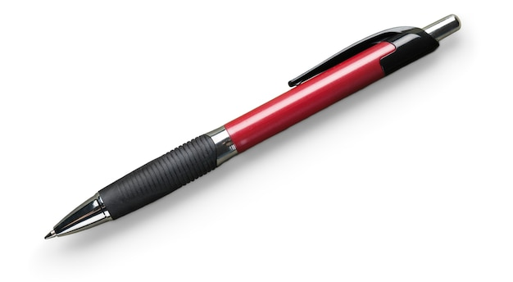
Назви зображені предмети. Побудуй звукові схеми цих слів.
Склади речення про один із цих предметів за схемою.

Slide 5
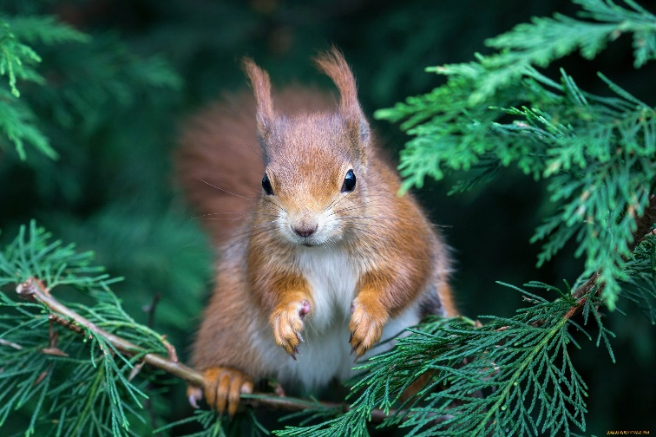
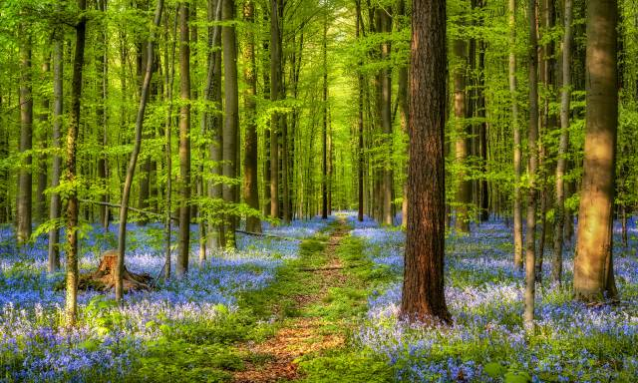
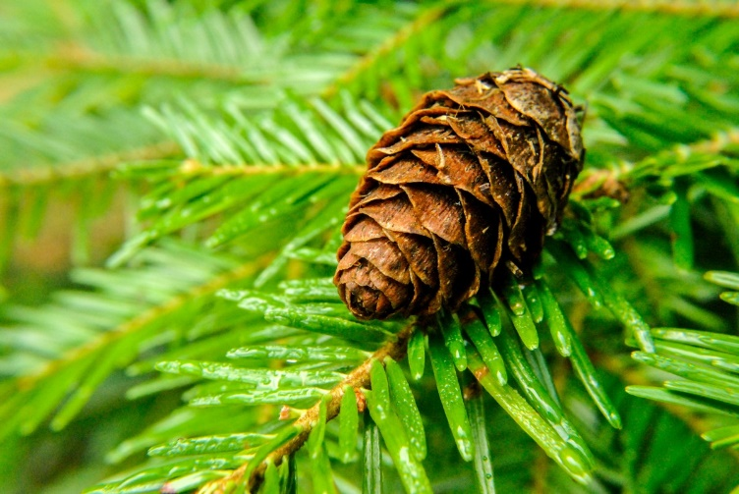
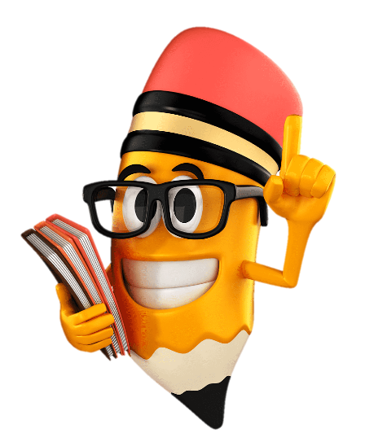
Визнач, назві якої світлини відповідає подана схема.
Склади речення за поданою схемою.
Білка
Ліс
Шишка

Slide 6
Повідомлення теми уроку
Сьогодні на уроці ми розпочинаємо вивчення абетки (алфавіту); познайомимось з друкованою малою буквою а, будемо вчитися її друкувати; продовжимо виконувати звуковий аналіз слів, добирати слова зі звуком [а] на початку, в середині і в кінці слова.

Slide 7
Розучування віршика про абетку
Букви всі, від А до Я,
Як одна міцна сім'я.
Варто всіх у цій родині
Знати грамотній дитині.

Slide 8
Знайомство з Читалочкою та Щебетунчиком
Привіт! Я Читалочка. Дуже люблю книжки. Разом з вами хочу навчитися читати!
Вітаю! Я Щебетунчик.
У мене мікрофон. З ним цікаво про все запитувати й розповідати.
За сторінками нашого Букваря з нами будуть навчатися дівчинка Читалочка і хлопчик Щебетунчик. Знайомтесь!

Slide 9
Словникова робота
абетка алфавіт
друкована буква
на початку
в середині в кінці
Читалочка
Щебетунчик

Slide 10
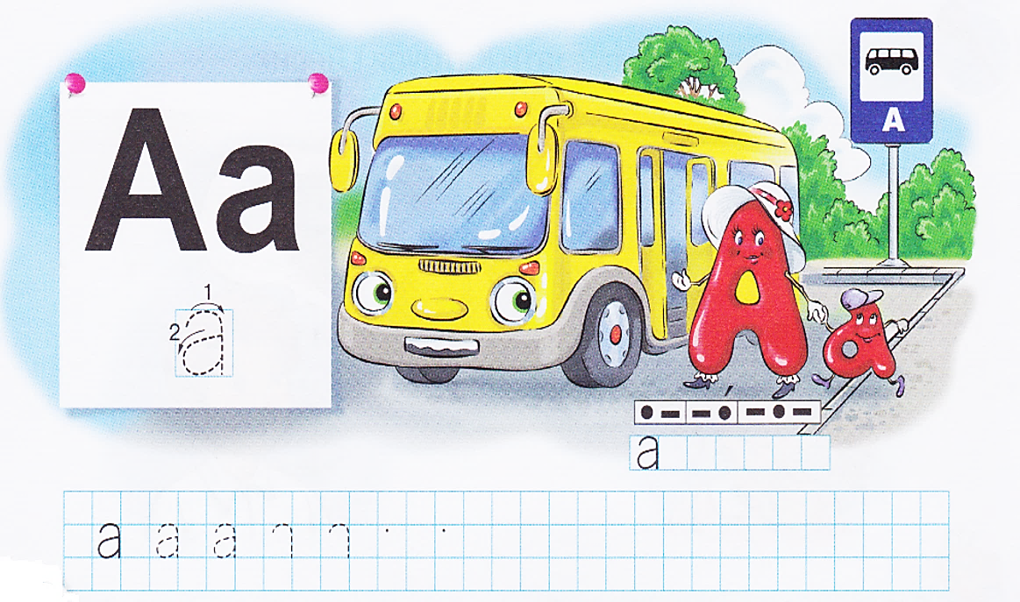
Розглянь малюнок. Де знаходяться букви? Куди поспішають? Звуковий аналіз слова автобус. Перший звук у слові.
Підручник Сторінка
32

Slide 11
Звуковий аналіз слів
Склади речення про те, що робить буква а на кожному малюнку. Виконай звуковий аналіз слів. Знайди місце звука [а] в кожному слові.
Підручник Сторінка
32
аґрус
рак
сумка

Slide 12
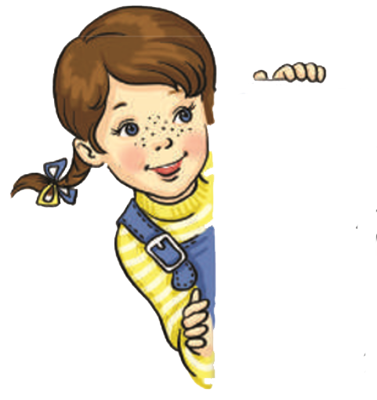
Прочитай завдання Читалочки. Зверни увагу на стрілочки, вони показують, в якому напрямку треба читати.
антена
альбом
Назви всі предмети.
Знайди схему кожного слова. Заповни схему слова ананас.
ананас
Підручник Сторінка
32

Slide 13
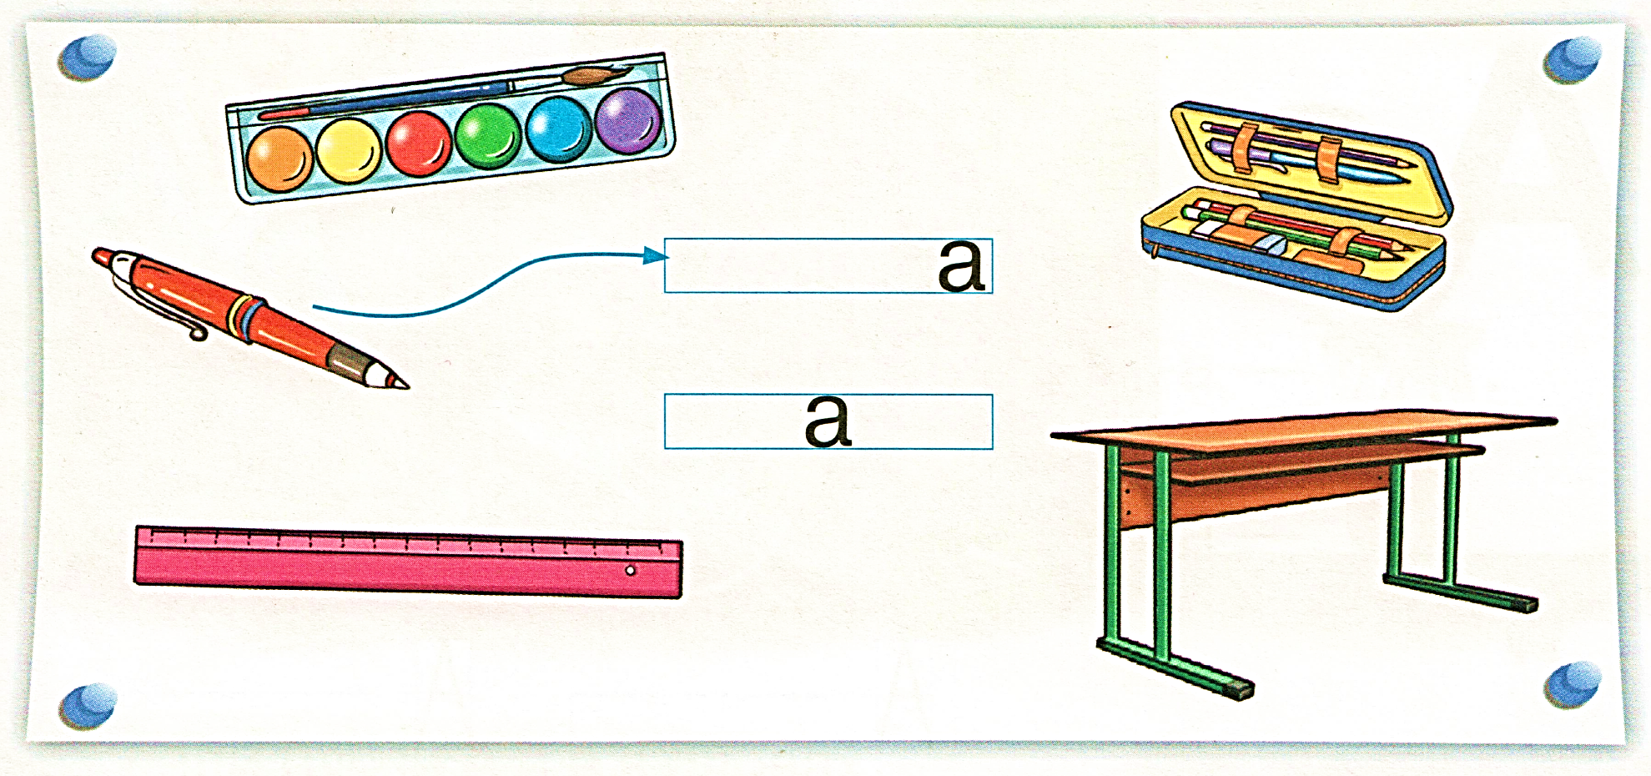
Назви предмети. Визнач, у яких словах буква а стоїть у середині, а в яких – у кінці.
Підручник Сторінка
33

Slide 14
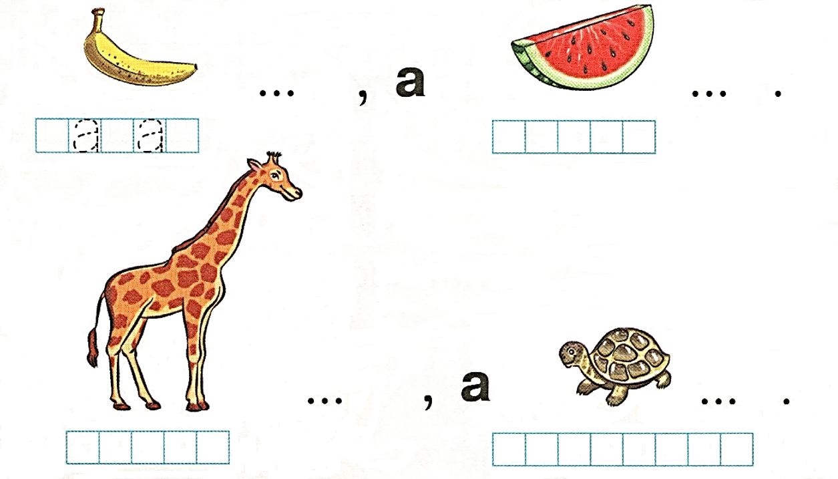
Склади речення за малюнками,
добираючи замість трьох крапок слова.
Проаналізуй слова – назви малюнків, знайди місце звука [а] в цих словах.
Підручник Сторінка
33

Slide 15
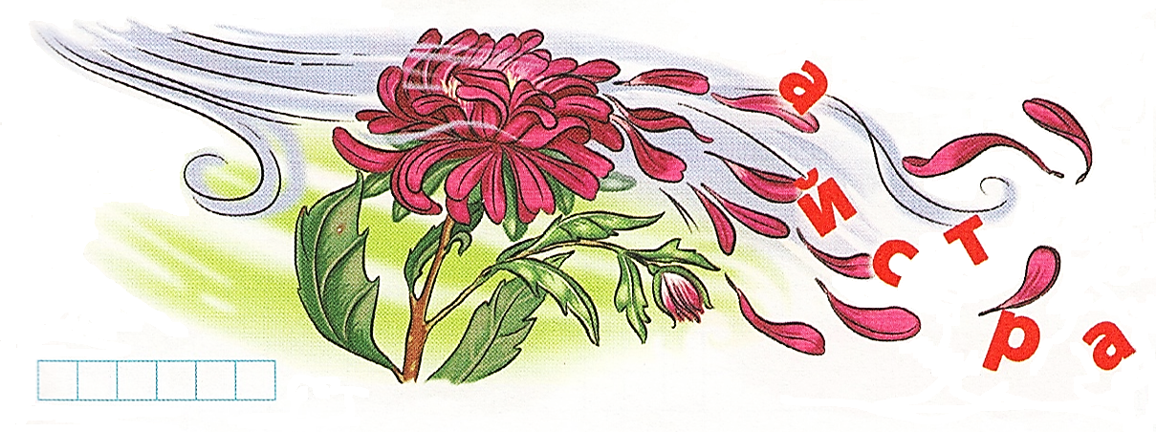
Назви букви, які ти знаєш.
Підручник Сторінка
33

Slide 16
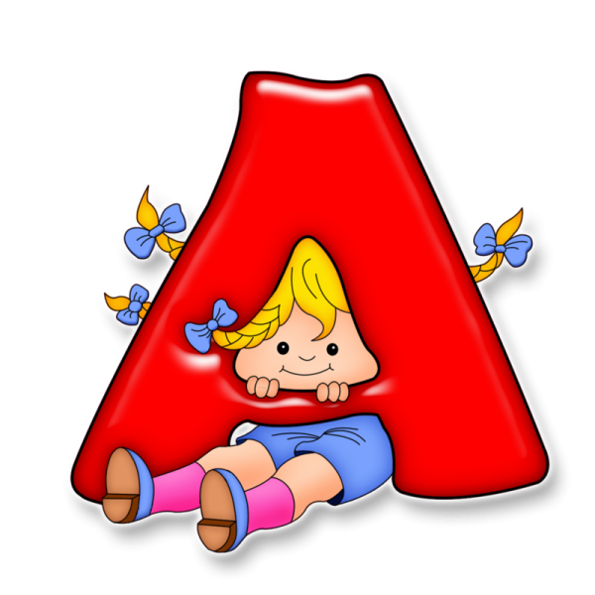
Написання малої друкованої букви а
Цю букву знають всі на світі, Вона найперша в алфавіті, Весела, гарна й голосна, І найскромніша буква А!

Slide 17
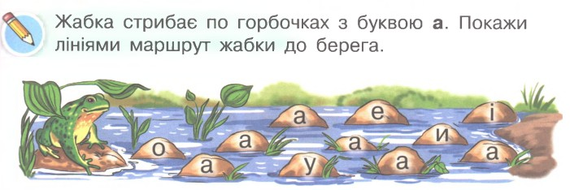
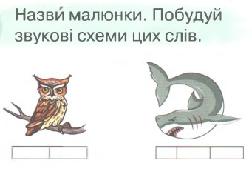
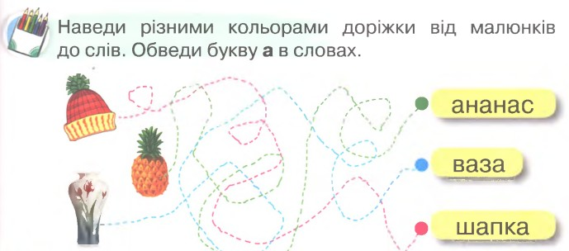
Робота в зошиті
Надрукуй малу букву а у клітинках
Зошит,
Сторінка
17

Slide 18
Словникова робота
абетка алфавіт
друкована буква
на початку
в середині в кінці
Читалочка
Щебетунчик

Slide 19
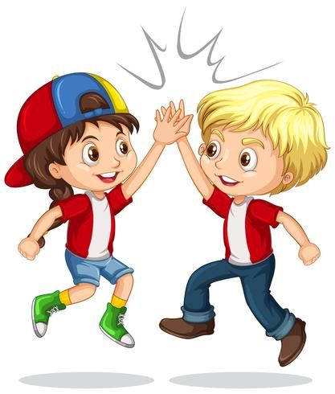
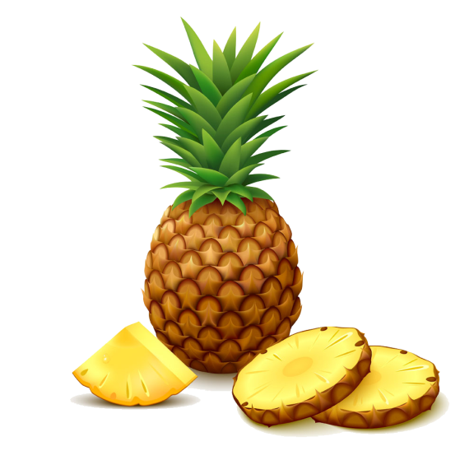
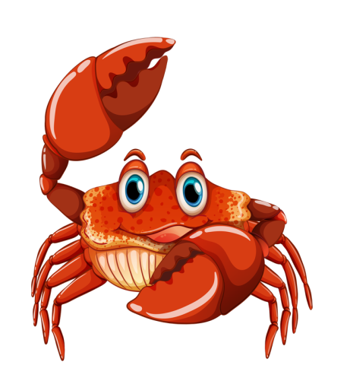
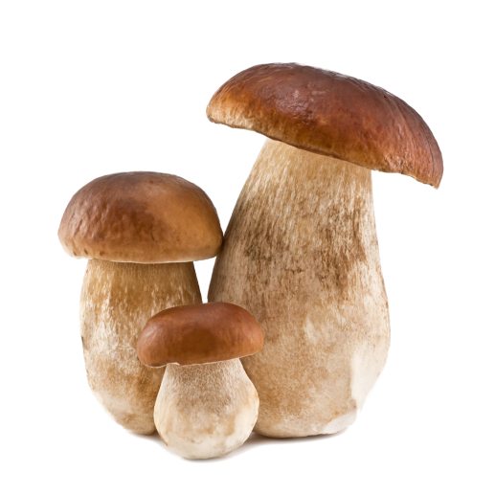
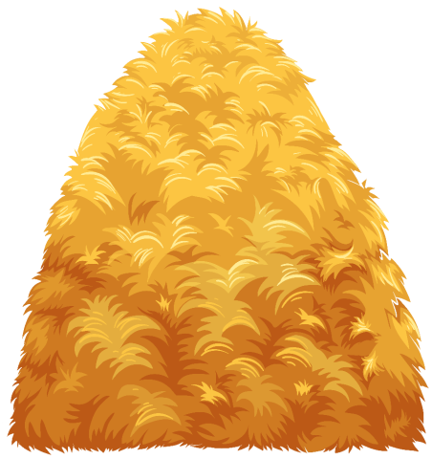
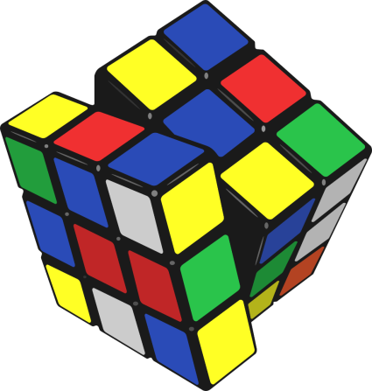
Пограємо «Чи є в слові буква «А»?»
Плескай, якщо «ТАК». Замри, якщо «НІ»
Автобус
Ананас
Краб
Квітка
Гриби
Сіно
Море
Кубик

Slide 20
Вправа «Мікрофон»
Яку букву вивчали на уроці?
Який звук вона позначає?
Що ти знаєш про цей звук? Який він?
Добери слова з цим звуком на початку; у середині і в кінці слова.

Slide 21
Рефлексія «Загадкові листи»
Обери лист, який ти хочеш відкрити
Сьогодні
на уроці
я навчився/
навчилася…
На уроці
я запам’ятав/
запам’ятала…
Найкраще
мені вдалося…
Найбільше
мені сподобалося…
Урок
завершую з настроєм…
Труднощі виникали…

